Slide 1

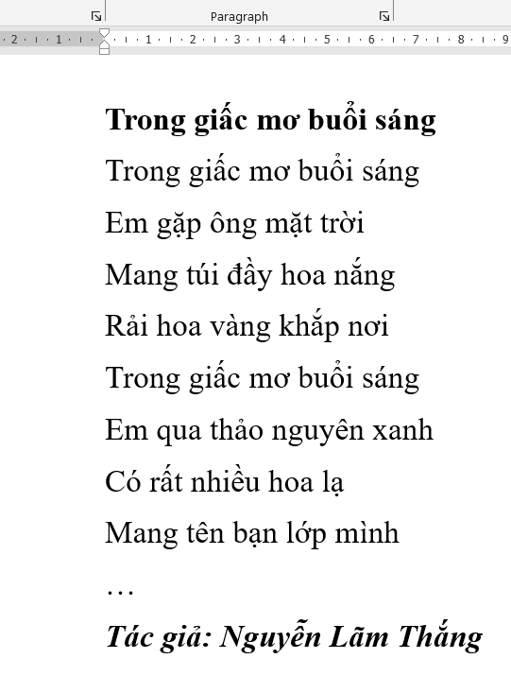




Muốn thực hiện các thao tác như sao chép, di chuyển, xoá khối văn bản, trước tiên chúng ta cần phải làm gì?
Em đã biết những cách nào để chọn đoạn văn bản?

Slide 2

CHƯƠNG 5. ỨNG DỤNG TIN HỌC
BÀI 10
chọn và xóa khối văn bản

Slide 3


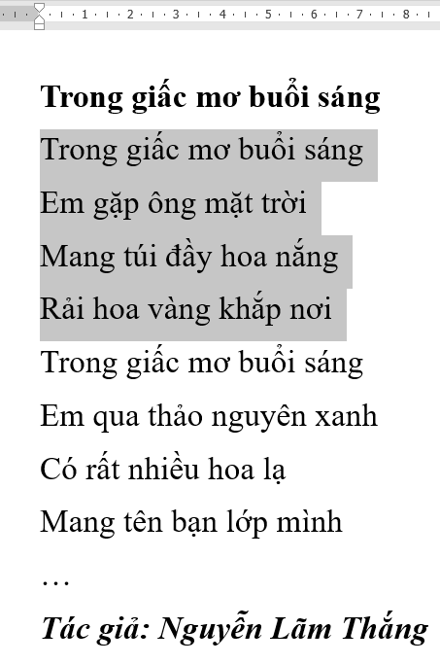

KHÁM PHÁ
1
Chọn khối văn bản
a. Chọn khối văn bản bằng chuột
Em hãy mở tệp TrongGiacMobuoiSang và thực hiện:
[1] Nháy chuột vào đầu khối văn bản cần chọn;
[2] Kéo thả chuột đến cuối khối văn bản;
[3] Nháy chuột tại một vị trí bất kì trong văn bản;
Em hãy nhận xét:
– Sự thay đổi của khối văn bản sau bước 2.
– Sự thay đổi của khối văn bản sau bước 3.

Slide 4
KHÁM PHÁ
1
Chọn khối văn bản
a. Chọn khối văn bản bằng chuột
Khối văn bản được chọn có nền màu xám.
Nháy chuột tại vị trí bất kì trong trang văn bản để bỏ chọn.

Slide 5

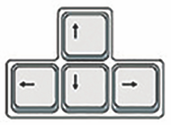
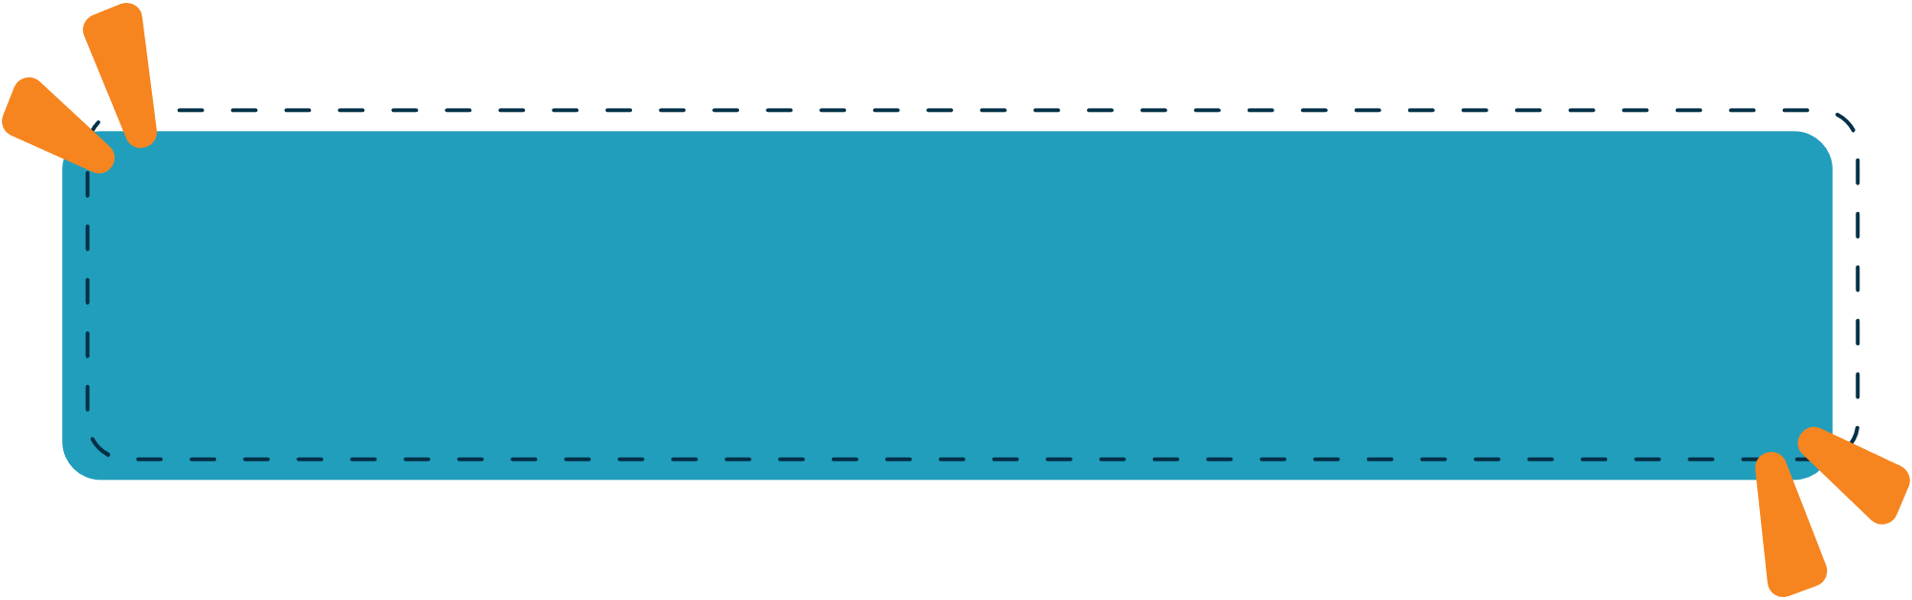
KHÁM PHÁ
1
Chọn khối văn bản
b. Chọn khối văn bản bằng bàn phím
Trên tệp TrongGiacMobuoiSang, em cùng bạn thực hiện:
[1] Di chuyển con trỏ soạn thảo đến vị trí đầu khối văn bản cần chọn;
[2] Nhấn, giữ phím Shift trong khi nhấn phím để di chuyển con trỏ soạn thảo đến cuối khối văn bản;
[3] Nhận xét sự thay đổi của khối văn bản khi con trỏ soạn thảo đi qua.
Ta có thể sử dụng bàn phím để chọn khối văn bản mà không cần sử dụng chuột.

Slide 6


KHÁM PHÁ
1
Chọn khối văn bản
c. Phối hợp sử dụng chuột và bàn phím để chọn khối văn bản
Trên tệp TrongGiacMobuoiSang, em cùng bạn thực hiện:
[1] Nháy chuột vào đầu của khối văn bản cần chọn;
[2] Nhấn, giữ phím Shift đồng thời nháy chuột vào cuối khối văn bản;
[3] Nhận xét sự thay đổi của khối văn bản.
Lưu ý:
Có thể chọn một từ bằng cách nháy đúp chuột vào từ đó.
Nhấn tổ hợp phím Ctrl + A để chọn cả văn bản.

Slide 7

KHÁM PHÁ
2
Xóa khối văn bản
Em cùng bạn thực hiện
[1] Chọn khối văn bản (hình 10.1);
[2] Gõ phím Delete hoặc Backspace;
[3] Nhấn tổ hợp phím Ctrl + Z;
[4] Nhận xét sự thay đổi của khối văn bản:
– Sau bước 2.
– Khi thực hiện bước 3

Slide 8
KHÁM PHÁ
2
Xóa khối văn bản
[1] Chọn khối văn bản;
[2] Gõ phím Delete hoặc Backspace;
Lưu ý:
Khi gõ một phím kí tự trên bàn phím, kí tự đó sẽ thay thế khối văn bản được chọn trong văn bản.
Em nhấn tổ hợp phím Ctrl + Z để hoàn tác thao tác vừa thực hiện.

Slide 9


LUYỆN TẬP
Câu 1. Phát biểu và minh hoạ cách chọn khối văn bản.
Chọn khối văn bản bằng chuột.
Chọn khối văn bản bằng bàn phím.
Kết hợp chuột và bàn phím để chọn khối văn bản.
Câu 2. Nêu các bước xoá khối văn bản.
Câu 3. Nêu cách để lấy lại khối văn bản vừa bị xoá.

Slide 10


VẬN DỤNG
Em hãy thực hiện:
Mở tệp TrongGiacMobuoiSang.
Chọn, xoá sau đó lấy lại khổ thơ thứ hai bằng các cách mà em biết.

Slide 11

GHI CHÚ
Có thể chọn khối văn bản bằng chuột, bàn phím hoặc phối hợp chuột và bàn phím.
– Các bước xoá khối văn bản:
[1] Chọn khối văn bản;
[2] Gõ phím Delete hoặc Backspace.
– Nhấn tổ hợp phím Ctrl + Z để hoàn tác thao tác vừa thực hiện.

Slide 12
Uống nước thì phải nhớ nguồn Ăn quả thì phải nhớ người trồng cây Dạy ta biết chữ hôm nay Thành người có ích công thầy ơn cô

Slide 13
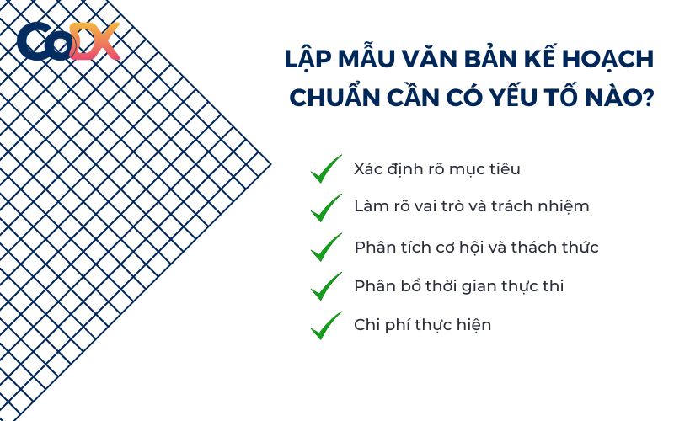

Slide 14
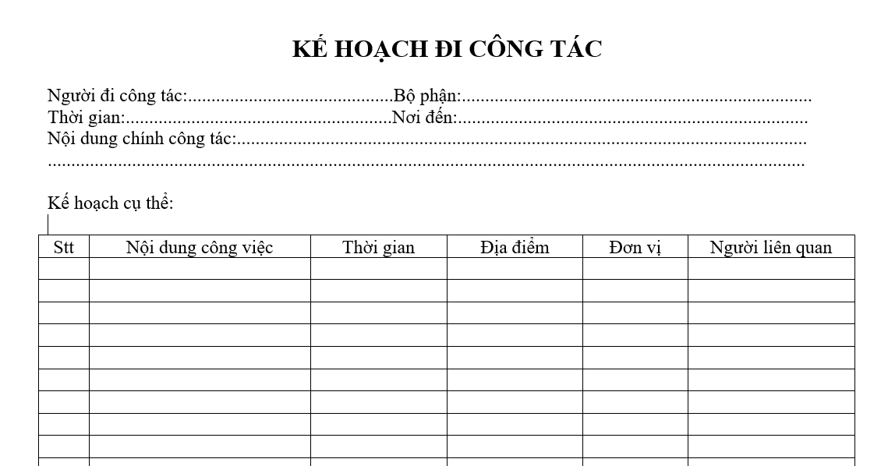

Slide 15
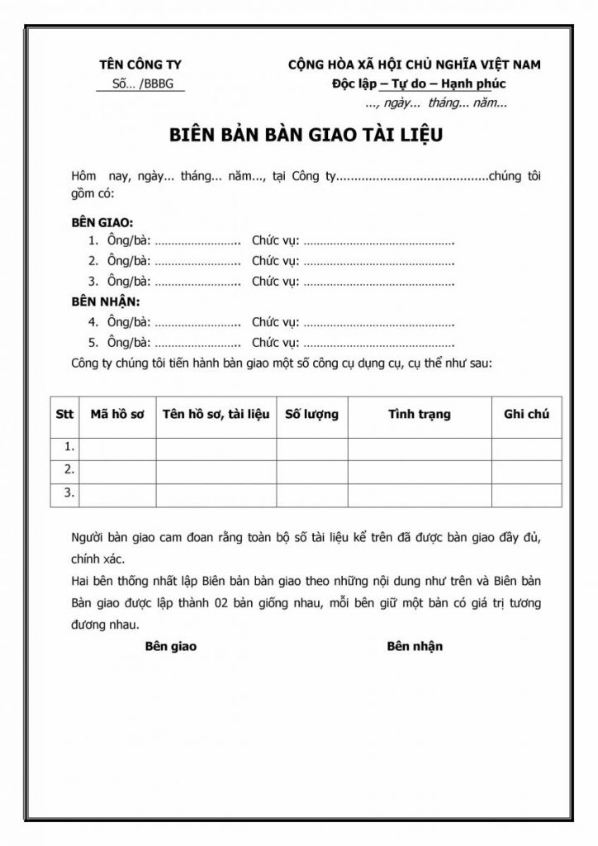

Slide 16

CẢM ƠN CÁC EM ĐÃ LẮNG NGHE

